Slide 1
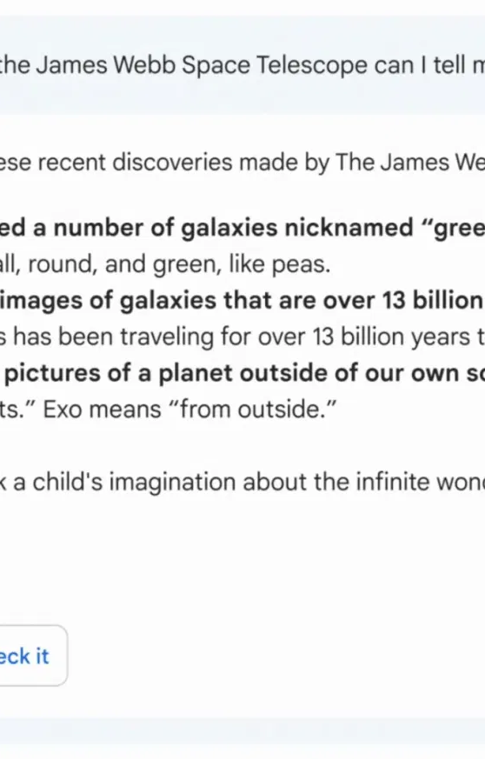
GEO / AI SEARCH WORKSHOP
ChatGPT 與 Google AI Overview 內容推薦機制大解密
講師｜賴家榮 SEO 講師・AI 講師

Slide 2
課程大綱
01
02
AI 搜尋時代的到來
AI 如何選擇引用內容
理解搜尋生態從十藍連結到AI總結答案的轉變
拆解RAG技術與AI引用內容的判斷標準
03
04
GEO 實戰技巧
成效與未來
學習內容結構化與答案先行的寫作手法
追蹤AI推薦成效並掌握未來發展趨勢

Slide 3
01
CHAPTER ONE
AI 搜尋時代的到來

Slide 4
搜尋已從「找連結」演變為「要答案」
傳統搜尋時代
AI 搜尋時代
用戶輸入關鍵字，Google呈現十筆藍色連結，使用者需自行點擊多個網站比對資訊
AI直接生成綜合性答案，並標註引用來源，用戶往往不再需要逐一點擊網站
流量分散在多個網站之間
被AI引用成為新的曝光關鍵

Slide 5
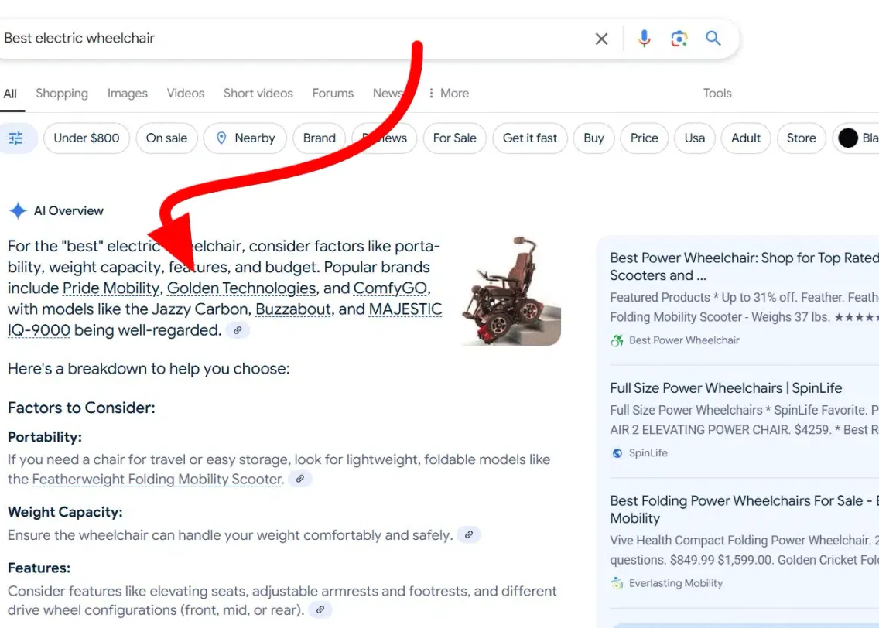
Google AI Overview：搜尋結果頁最顯眼的AI摘要
核心特點
於2024年起在美國大規模推出
結合Gemini模型生成綜合式答案
顯示於搜尋結果頁最上方，附引用連結
來源：Google Search官方部落格公告

Slide 6
ChatGPT Search：從提問到答案的四步驟
1
2
3
4
用戶輸入自然語言問題
即時檢索網路上的相關資料
彙整多個來源生成整合式答案
附上可點擊的引用來源連結
關鍵洞察
與傳統搜尋不同，AI優先呈現「答案」而非「連結列表」，被引用的網站將獲得品牌曝光機會

Slide 7
02
CHAPTER TWO
AI 如何選擇引用內容

Slide 8



RAG：檢索增強生成，AI找答案的核心技術
使用者提問
即時檢索資料
生成整合答案
輸入自然語言問句，例如「哪個SEO工具最適合新手？」
從索引資料庫或即時網路搜尋中找出相關文件
語言模型將檢索到的資訊整合成流暢的回答
為什麼這對SEO/GEO很重要？
AI並非憑空生成答案，而是依賴既有網站內容作為「檢索來源」。因此，內容能否被有效檢索與理解，直接決定了品牌是否會被AI引用

Slide 9



AI 引用內容的三大選擇標準
權威性
結構清晰
新鮮度
來自具公信力的網站、機構或已被廣泛引用的專家內容
內容具備明確標題、條列與定義，方便AI理解與抽取重點
近期更新的內容更容易被視為準確且具時效性
來源：Princeton大學GEO研究論文／Search Engine Land分析

Slide 10
結構化資料：幫助AI精準理解你的內容
Schema.org FAQPage
為何重要？
{ "@type": "FAQPage", "mainEntity": [{ "@type": "Question", "name": "什麼是GEO?", "acceptedAnswer": { "@type": "Answer", "text": "生成式引擎最佳化..." } }] }
明確標註問答、產品或文章資訊
降低AI誤讀內容的機率
提升被AI Overview摘要引用的機會
來源：Google Search Central結構化資料官方文件

Slide 11
03
CHAPTER THREE
GEO 實戰技巧

Slide 12




內容結構化：讓AI一眼看懂你的重點
使用清晰的H2/H3標題階層
每個段落聚焦單一子主題，方便AI切分抽取
善用條列與編號清單
步驟型或比較型內容以清單呈現更容易被AI提取
加入FAQ問答區塊
直接以問題形式呈現，符合用戶自然語言提問習慣
提供具體數據與明確定義
量化資訊比模糊描述更容易被AI直接引用

Slide 13
E-E-A-T：AI 時代信任度的新標準
Experience 經驗
Expertise 專業
展現實際使用或操作經驗，如實測心得與第一手資料
標明作者專業背景與資歷，增加內容可信度
Authoritativeness 權威
Trustworthiness 可信
被其他權威網站或專家引用與認可
資訊準確、來源透明，並定期更新內容

Slide 14
答案先行：倒金字塔寫作法
第一段：直接給出核心答案
為何有效？
AI傾向擷取文章開頭的直接回答
第二段：補充關鍵細節與數據
符合用戶快速獲取資訊的需求
提高被摘要引用的機率
後續段落：背景說明與延伸資訊
建議每個段落開頭即點出結論，再輔以說明

Slide 15
04
CHAPTER FOUR
成效與未來

Slide 16
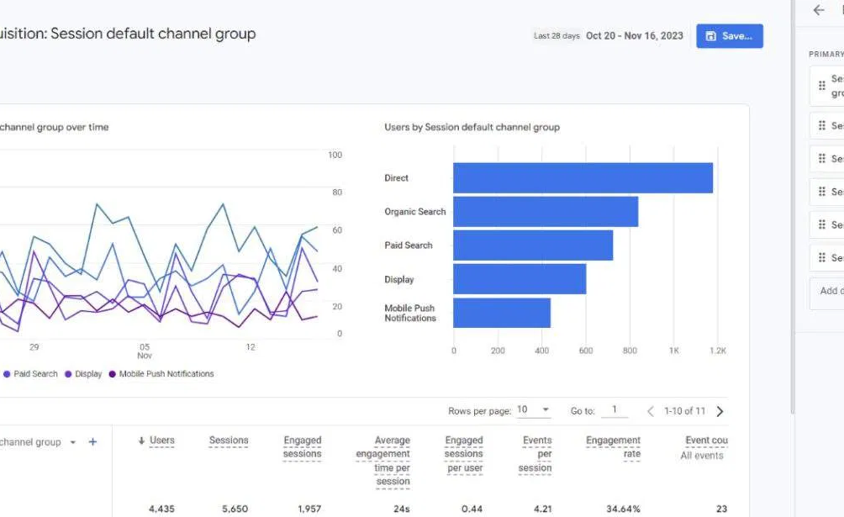
如何追蹤品牌在AI搜尋中的曝光成效
GA4流量來源分析
觀察來自chatgpt.com、perplexity.ai等AI平台的referral流量
人工測試提問
定期於ChatGPT、Gemini輸入相關問題，觀察品牌是否被引用
專用GEO監測工具
如Profound、Rankscale等新興AI可見度追蹤平台

Slide 17


案例比較：優化前後的內容呈現差異
優化前
優化後
文章以冗長敘述開頭，沒有明確標題結構，關鍵資訊埋藏在段落中間，缺乏具體數據支持
開頭直接給出結論與具體數據，搭配清晰標題與條列重點，並加入FAQ區塊回答常見問題，結果被AI Overview多次引用

Slide 18
AI搜尋趨勢預測：零點擊搜尋將持續成長
來源：Semrush零點擊搜尋研究（示意趨勢，實際數值依產業與地區而異）
隨著AI搜尋普及，被引用比單純排名更重要，品牌需同步佈局SEO與GEO策略

Slide 19

GEO 行動清單
為核心文章加上清晰標題結構與FAQ區塊
確保每段落有明確子標題與直接答案
導入Schema結構化資料標記
優先處理FAQPage、Article等常用類型
建立內容作者專業資訊頁
強化E-E-A-T中的專業性與可信度
每月測試品牌在AI搜尋中的曝光情況
於ChatGPT、Gemini實際輸入相關提問驗證

Slide 20
總結：GEO時代的四個核心觀念
1
2
3
4
答案優先
結構清晰
信任為本
持續驗證
AI搜尋直接提供答案，被引用比排名更重要
結構化內容更容易被AI理解與抽取
E-E-A-T在AI時代同樣是核心信任指標
定期測試並追蹤品牌在AI中的曝光表現

Slide 21
參考資源
Google Search Central
Princeton University GEO研究
AI Overview官方說明與結構化資料指南
生成式引擎最佳化學術論文
Search Engine Land
Semrush Blog
AI搜尋趨勢與GEO策略分析
零點擊搜尋與AI流量研究報告
OpenAI / ChatGPT Search
Moz Blog
ChatGPT Search官方公告
E-E-A-T在AI搜尋時代的應用

Slide 22
感謝聆聽
講師｜賴家榮 SEO 講師・AI 講師

